Slide 1
KHỞI ĐỘNG
Em hãy đọc thuộc lòng bài thơ “Sắc màu em yêu” và trả lời:
Bài thơ nói lên điều gì về tình cảm của bạn nhỏ đối với đất nước?

Slide 2
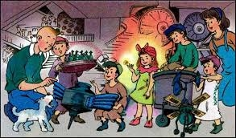
Các em đã được học vở kịch nào ở lớp 4?

Slide 3
TẬP ĐỌC
LÒNG DÂN
Theo Nguyễn Văn Xe
Notes:
GV giới thiệu: Tiết hôm nay chúng ta sẽ học phần đầu của vở kịch Lòng dân. Đây là vở kịch đã được giải thưởng Văn nghệ trong thời kì kháng chiến chống TD Pháp.
Tác giả của vở kịch là Nguyễn Văn Xe cũng đã hi sinh trong kháng chiến. Chúng ta cùng học bài để thấy được long dân đối với CM như thế nào.

Slide 4
YÊU CẦU CẦN ĐẠT
Đọc đúng các tiếng, từ khó hoặc dễ lẫn do ảnh hưởng phương ngữ
Đọc trôi chảy toàn bài, ngắt nghỉ đúng; đọc diễn cảm và nhấn giọng ở những từ gợi tả
Hiểu các từ khó và nội dung bài tập đọc.

Slide 5
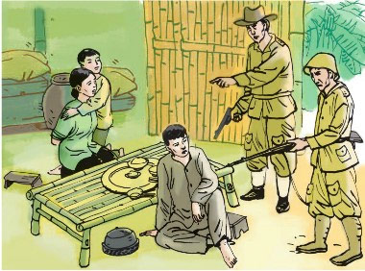

Slide 6
Tập đọc
LÒNG DÂN
( Theo Nguyễn Văn Xe )
LUYỆN ĐỌC
quẹo
xẵng giọng
dỗ dành
nghẹn ngào

Slide 7
Tập đọc
LÒNG DÂN
( Theo Nguyễn Văn Xe )
LUYỆN ĐỌC
Đoạn 1: Từ đầu đến lời dì Năm
(Chồng tui. Thằng này là con)
- Đoạn 2: Từ lời cai (Chồng chị à đến lời lính: Ngồi xuống. Rục rịch tao bắn)
- Đoạn 3: Phần còn lại

Slide 8
Tập đọc
LÒNG DÂN
( Theo Nguyễn Văn Xe )
TÌM HIỂU BÀI
1. Câu chuyện xảy ra ở đâu? Vào thời gian nào?
2. Chú cán bộ gặp chuyện gì nguy hiểm?
3. Dì Năm đã nghĩ ra cách gì để cứu chú cán bộ ?
4. Qua hành động đó bạn thấy dì Năm là ng­ười nh­ư thế nào? ?
5. Chi tiết nào trong đoạn kịch làm em thích thú nhất ? Vì sao?

Slide 9
Tập đọc
LÒNG DÂN
( Theo Nguyễn Văn Xe )
* Nội dung: Ca ngợi dì Năm dũng cảm ,mưu trí lừa giặc, cứu cán bộ cách mạng

Slide 10
THI ĐỌC PHÂN VAI
Người dẫn chuyện
Dì Năm
Cai, lính
An
Notes:
Vai người dẫn chuyện phải đọc lời mở đầu giới thiệu nhân vật, cảnh trí, thời gian, tình huống diễn ra vở kịch; những chữ trong ngoặc đơn giới thiệu thái độ, của chỉ, hành động... của nhân vật. Đọc tên nhân vật..

Slide 11
VẬN DỤNG, TRẢI NGHIỆM
Qua bài này, em học được điều gì từ dì Năm ?
Sưu tầm những câu chuyện về những người dân mưu trí, dũng cảm giúp đỡ cán bộ trong những năm tháng chiến tranh chống Pháp, Mĩ.
Chuẩn bị bài : Lòng dân (tiếp theo)

